Slide 1
Лабораторная работа №2
Исследование протокола TCP и алгоритма управления очередью RED Кадирова М. Р.

Slide 2
Информация

Slide 3
Докладчик
Кадирова Мехрубон Рахматжоновна
студентка
Российский университет дружбы народов
1032225537@pfur.ru
https://github.com/KMehrubon/IM/

Slide 4
Цель работы
Исследовать протокол TCP и алгоритм управления очередью RED.

Slide 5
Задание
Выполнить пример с дисциплиной RED;
Изменить в модели на узле s1 тип протокола TCP с Reno на NewReno, затем на Vegas. Сравнить и пояснить результаты;
Внести изменения при отображении окон с графиками (изменить цвет фона, цвет траекторий, подписи к осям, подпись траектории в легенде).

Slide 6
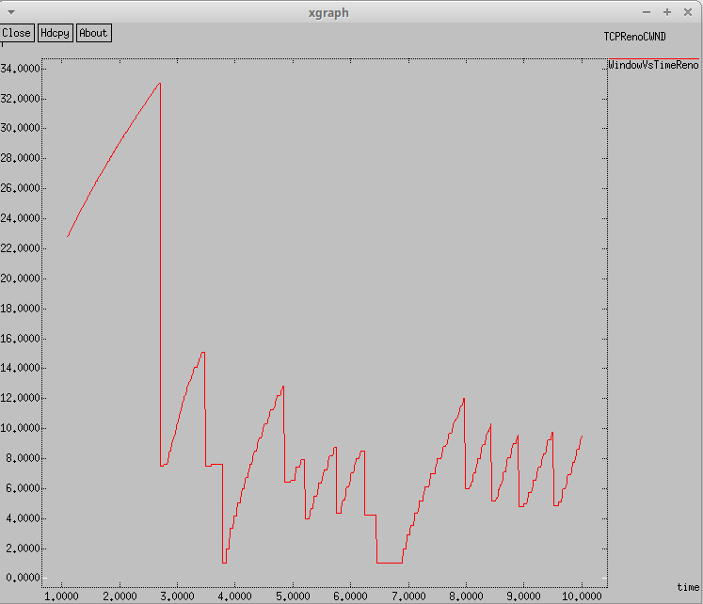
Выполнение лабораторной работы
График динамики размера окна TCP

Slide 7
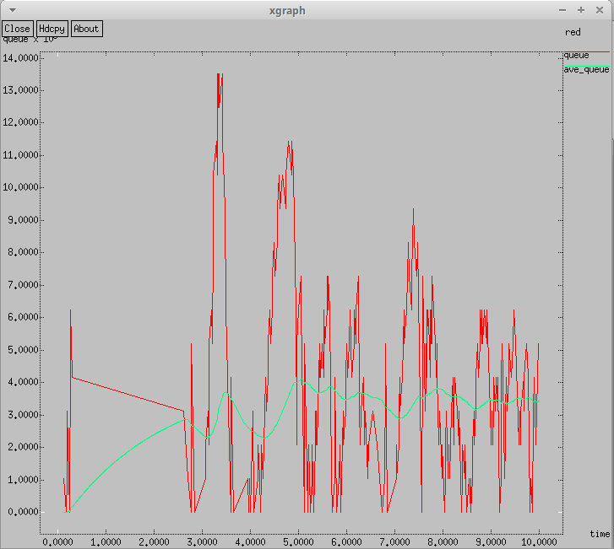
Выполнение лабораторной работы
График динамики длины очереди и средней длины очереди

Slide 8
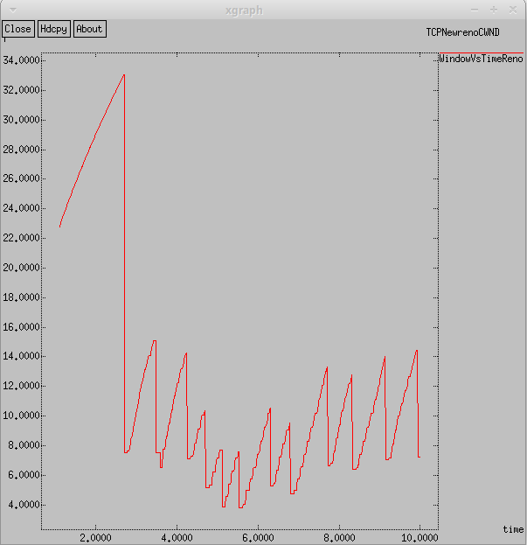
Изменение протокола TCP
График динамики размера окна TCP. Тип NewReno

Slide 9
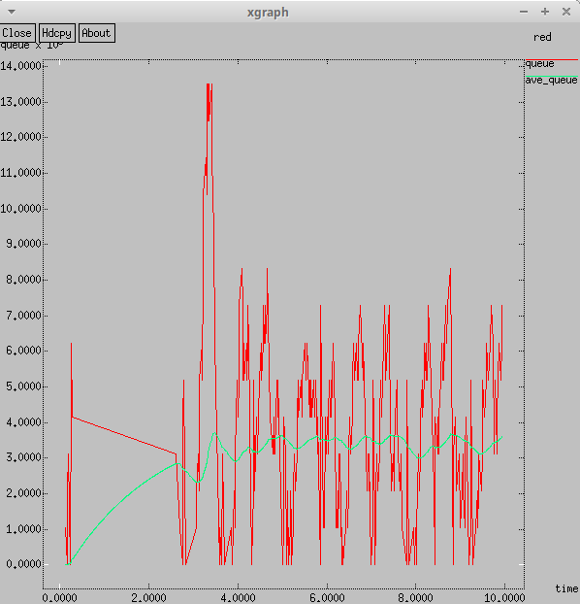
Изменение протокола TCP
График динамики длины очереди и средней длины очереди. Тип NewReno

Slide 10
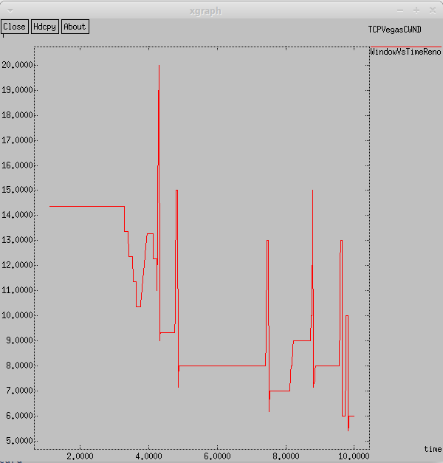
Изменение протокола TCP
График динамики размера окна TCP. Тип Vegas

Slide 11
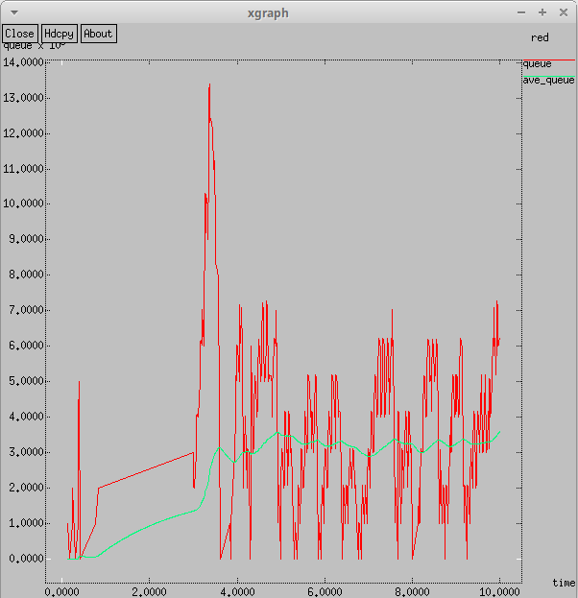
Изменение протокола TCP
График динамики длины очереди и средней длины очереди. Тип Vegas

Slide 12
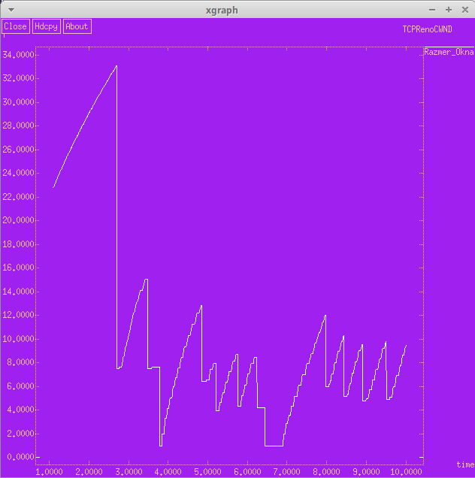
Изменение отображения окон с графиками
График динамики размера окна TCP с изменением отображения

Slide 13
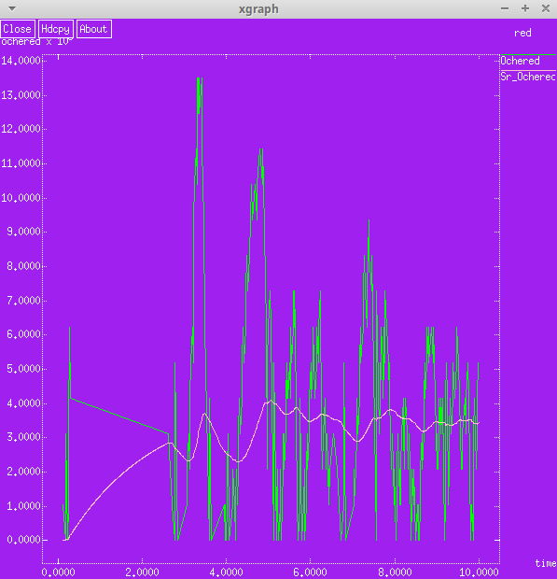
Изменение отображения окон с графиками
График динамики длины очереди и средней длины очереди с изменением отображения

Slide 14
Выводы
В процессе выполнения данной лабораторной работы я исследовала протокол TCP и алгоритм управления очередью RED.

